Slide 1
Rozpowszechnianie aplikacji
KRYSTIAN KOWALCZUK
TORUŃ, 11.05.2015

Slide 2
Sposoby rozpowszechniania aplikacji
XCopy
ClickOnce
Windows Installer

Slide 3
XCopy

Slide 4
XCopy deployment
XCopy oznacza ręczne wdrożenie poprzez pewnego rodzaju operacji kopiowania plików, które mogą lub nie mogą obejmować korzystanie z narzędzia wiersza polecenia xcopy.
W przeciwieństwie do typowej instalacji aplikacji Windows wymagają znacznej liczby dodatkowych kroków zanim aplikacja jest gotowa do użycia. Większość tej dodatkowej pracy wiąże się, bezpośrednio lub pośrednio, na dodawania lub modyfikacji wpisów w rejestrze systemu Windows.

Slide 5
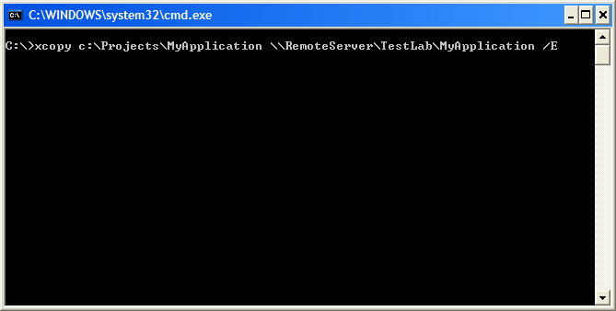
XCopy deployment

Slide 6
XCopy deployment
/E Kopiuje katalogi i podkatalogi łącznie z pustymi.
/K Kopiuje atrybuty. Użycie zwykłego polecenia XCopy spowoduje zresetowanie atrybutów tylko do odczytu.
/R Zastępuje pliki tylko do odczytu.
/H Kopiuje również pliki ukryte i systemowe.
/O Kopiuje informacje o własności pliku i liście kontroli dostępu

Slide 7
ClickOnce

Slide 8
ClickOnce
ClickOnce jest Windows Presentation Foundation (WPF) lub Windows Forms mechanizmem wdrażania, który był częścią .NET Framework od wersji 2.0. ClickOnce umożliwia automatyczną instalację i aktualizację aplikacji WPF przez sieć z serwera wdrażania. Aplikacji WPF Prism ClickOnce można użyć w celu uzyskania powłoki, modułów i innych zależności, rozmieszczonych na komputerze klienckim. Głównym wyzwaniem w aplikacjach Prism jest to, że proces publikowania w Visual Studio dla ClickOnce automatycznie nie obejmuje dynamicznie ładowanych modułów w publikowanej aplikacji.

Slide 9
Demo

Slide 10
Windows Installer

Slide 11
Windows Installer
Metoda ta polega na stworzeniu instalatora programów systemu Windows, który następnie rozpowszechnia się wśród użytkowników.

Slide 12
Demo

Slide 13
Dziękuję za uwagę

